Slide 1
Annealing Search
Grupo: Michal, Luke, Henri

Slide 2
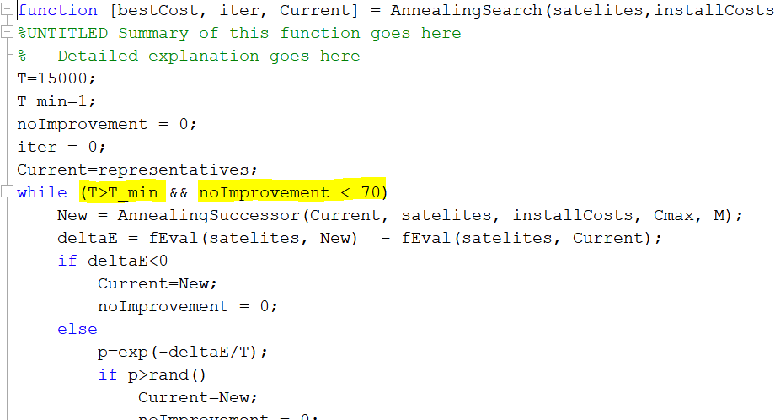

Slide 3
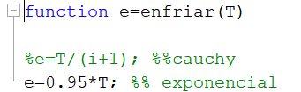

Slide 4
Successor generation
Constraints: N° representantes <= 60
Coste total de instalacion <= 4500
Simple Pseudocode:
successorGenerater(representantes)
1. aleatoreamente quita algunos representantes de la lista
2. añade aleatoreamente algunos satelites a la lista de representantes a condicion de que esto se cumpla con los constraints.
3. return representantes como successores.

Slide 5
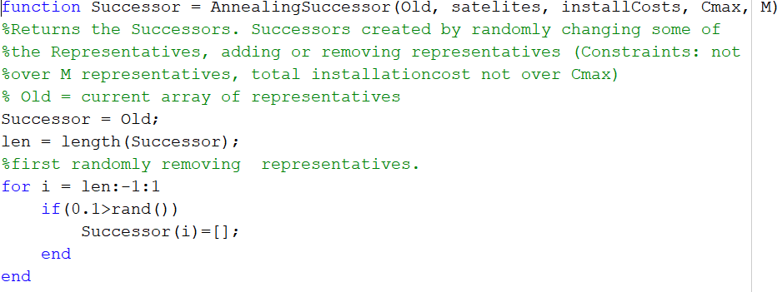

Slide 6
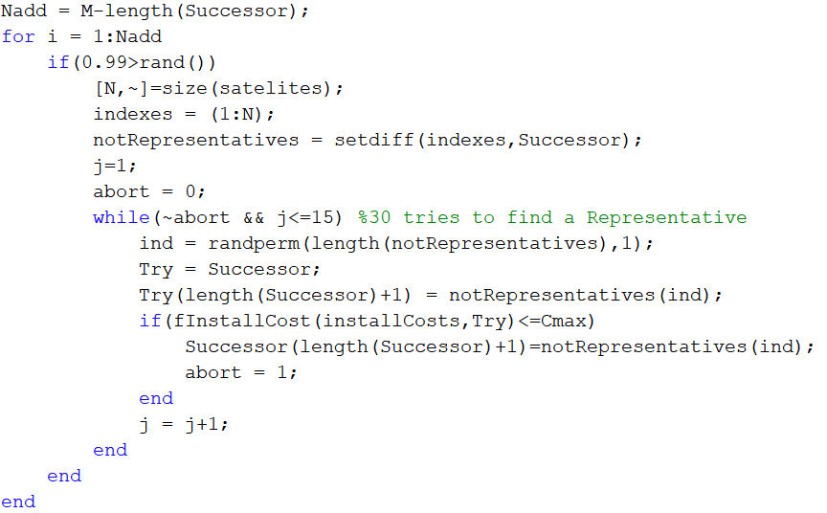

Slide 7
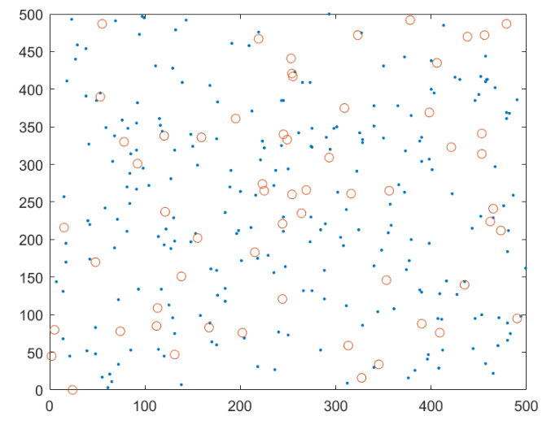
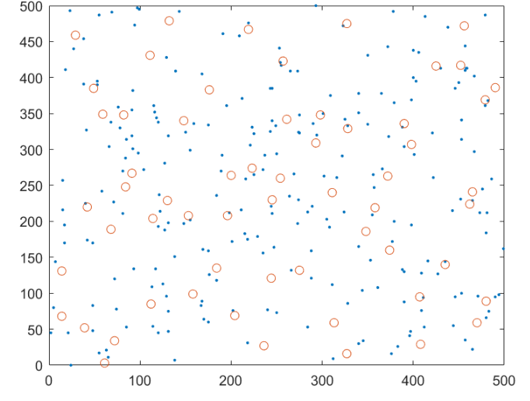
Before
After

